Slide 1
SVM of Evolution in Ping Pong by shrimp
姓名：蔡政霖
學號：0552029

Slide 2
需求：
要用SVM完乒乓球遊戲，SVM要是自己編寫的，我不想花太多思緒在設計Rule base、Data analysis，我要它一邊打一邊進步，不要讓我浪費時間去思考它如何進步。
功能需求：
增強式SVM，放著給他跑，他會不斷進步
能進6強賽
效能規格：
FPS至少到達55
用B504的電腦

Slide 3
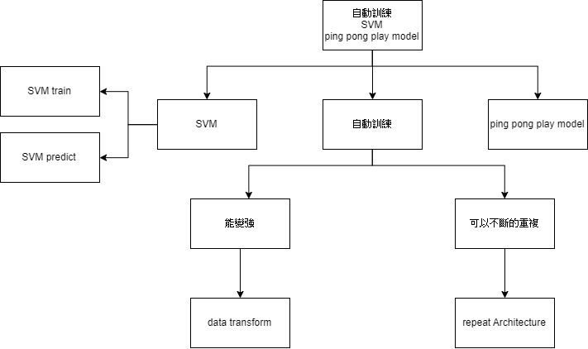
分析 - break bown：
Block 1 : SVM train
Block 2 : SVM predict
Block 3 : data transform
Block 4 : repeat Architecture
Block 5 : ping pong play mode

Slide 4
分析 - input :
Block 1 : SVM train
修正好的Data(pickle檔)
以前的Data(Big data)
Block 2 : SVM predict
新系統的 model
Big data
Block 3 : data transform
未修正的Data (pickle檔)
Block 4 : repeat Architecture
CMD star code
Block 5 : ping pong play mode
SVM model

Slide 5
分析 - output :
Block 1 : SVM train
SVM model
Block 2 : SVM predict
Inside test 辨識錯的 Data
Inside test 辨識對的 Data
Block 3 : data transform
修正好的Data (pickle檔)
Block 4 : repeat Architecture
The Final Model
Block 5 : ping pong play mode
Plat Label

Slide 6
分析 - parameter :
Block 1 : SVM train
SVM parameter
Block 2 : SVM predict
NONE
Block 3 : data transform
我不告訴你
Block 4 : repeat Architecture
NONE
Block 5 : ping pong play mode
NONE

Slide 7
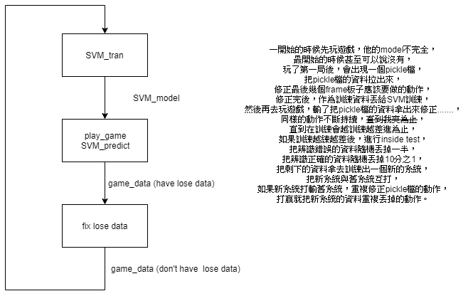
設計 :

